Slide 1
超导核磁共振波谱仪
尹秀丽
2025.04.16
仪器存放地点：0112
联系方式：2109198

Slide 2
内 容
仪器基本信息和组成
核磁共振基本原理
样品配置方法及要求
应用案例
谱图处理软件

Slide 3
仪器基本信息和组成

Slide 4
核磁共振波谱仪基本信息
仪器型号：AVIII 500
仪器配置：超屏蔽磁体、BBO宽带探头、BBI反式探头、60位自动进样器、BCU05低温附件
参数：¹H的共振频率：500.13MHz
¹³C的共振频率：125.7MHz
……

Slide 5
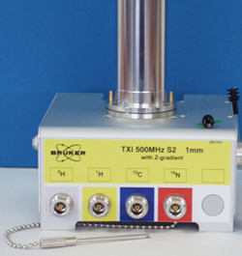
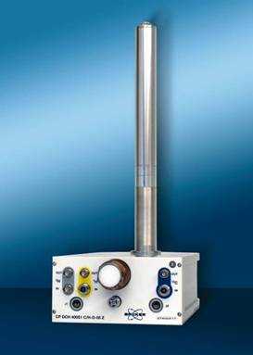
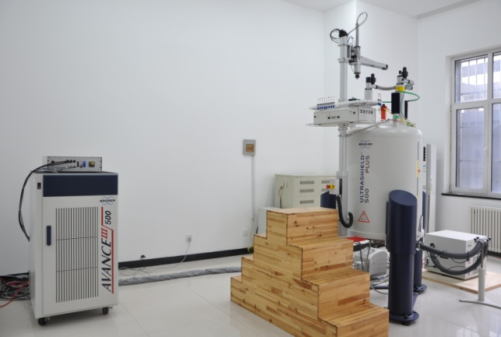
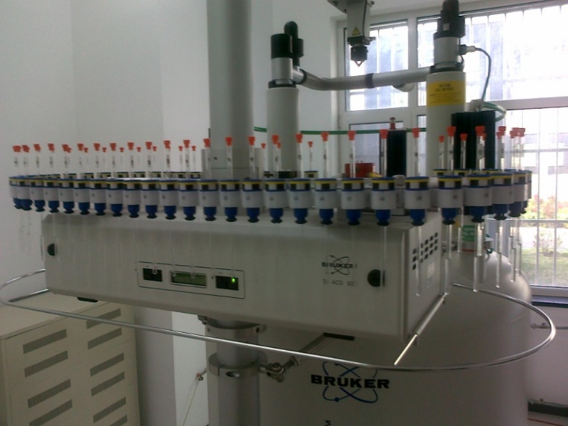
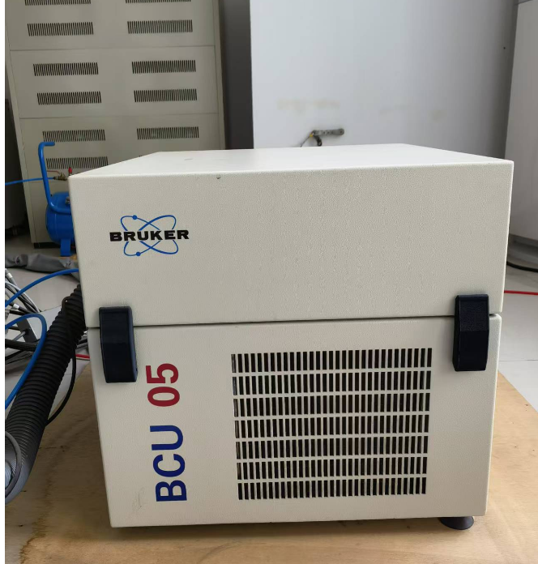
基本组成
机柜
磁体
探头
自动进样器
BCU05

Slide 6
核磁共振基本原理

Slide 7
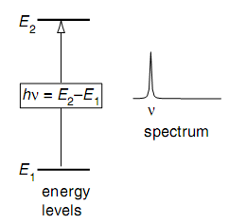


核磁共振（Nuclear Magnetic Resonance）基本概念
核—物质的原子核
磁—磁场（外部磁场）—电磁波
核磁共振—原子核受到电磁波作用时，在磁能级之间发生共振跃迁的现象。

Slide 8










核磁共振的产生 I
B₀
原子核的基本属性
（1）原子核的质量和所带电荷,
（2）原子核的自旋 自旋量子数I
（3）原子核的磁性和磁矩
（4）原子核的旋磁比(γ)
质量数 | 原子序数 | 自旋量子数(I) | 例子
奇数 | 奇或偶
偶数 | 偶数 | 0
偶数 | 奇数 | 1,2,3……

Slide 9
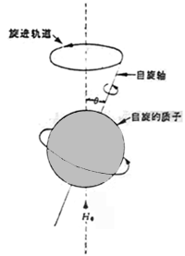
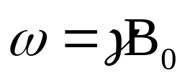
核磁共振的产生II
磁性核在外磁场中的行为
拉莫尔进动（旋进）频率
当磁性核处于一个均匀的外磁场B0中，磁核因受到B0产生的磁场力作用围绕着外磁场方向做旋转运动，同时仍然保持本身的自旋，这种运动方式称为拉莫尔进动。

Slide 10
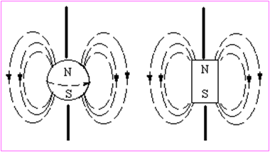
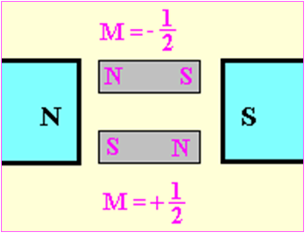
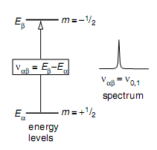
核磁共振的产生III
磁性核在外磁场中的行为
原子核的取向和能级分裂
自旋量子数 I=1/2的原子核（氢核），可当作电荷均匀分布的球体，绕自旋轴转动时，产生磁场，类似一个小磁铁。
当置于外磁场B₀中时，相对于外磁场，有（2I+1）种取向：
氢核（I=1/2），两种取向（两个能级）：
(1)与外磁场平行，能量低，磁量子数ｍ＝＋1/2;
(2)与外磁场相反，能量高，磁量子数ｍ＝－1/2;

Slide 11



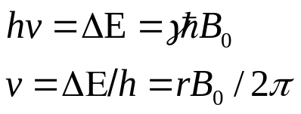
核磁共振的产生IV
核磁共振产生的条件
核磁能级跃迁的选律为
相邻两能级之间的能量差
当外界电磁波提供的能量正好等于相邻间的能量差时，即E外 = 时，核就能吸收电磁波能量从较低能级跃迁到较高能级，这种跃迁称为核磁共振。被吸收的电磁波频率为
外磁场的存在是核磁共振产生的必要条件，没有外磁场，磁核不会做拉莫尔进动，不会有不同的取向，简并的能级也不能发生分裂，就不可能产生核磁共振现象。

Slide 12
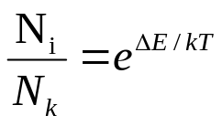
核磁共振的产生V
弛豫
将原子核置于外磁场中时，磁能级发生分裂，对于I=1/2的核，就会出现两个能级，那么高能级和低能级的粒子数分布情况可用波尔兹曼分布来描述。
如果高低能级粒子数相等，电磁波的吸收和发射相互抵消，观察不到净吸收信号。
要持续检测到净吸收信号，必须使低能级的粒子数大于高能级的粒子数，这就要求必须有某种过程存在，它能使处于高能级的原子核回到低能级，以保持低能级上的粒子数多于高能级，这种从激发状态回复到平衡的过程就是弛豫。

Slide 13


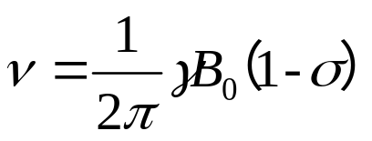
核磁共振的产生(VI)
化学位移(chemical shift)的产生
在前面的讨论中，都是将原子核当做孤立的粒子来讨论的，没有考虑到核外电子云的影响
因核所处化学环境改变而引起共振条件（核的共振频率或外磁场强度）变化的现象称为化学位移(chemical shift)

Slide 14
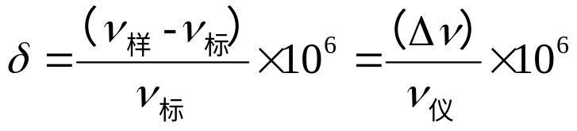
化学位移的表示方法
在实际中，把化学位移写成不依赖于磁场或频率的相对数值的形式。定义化学位移是相对于某个标准物质进行测量的：
化学位移的标准
没有完全裸露的氢核，没有绝对的标准。
相对标准：TMS，四甲基硅烷 Si(CH₃)₄
为什么用TMS作为基准?
a. 12个氢处于完全相同的化学环境，只产生一个尖峰；
b.屏蔽强烈，位移最大。与有机化合物中的质子峰不重迭；
c.化学惰性；易溶于有机溶剂；沸点低，易回收。

Slide 15
化学位移相对表示方法的意义
即使使用不同的仪器或在不同的场强下，相同的官能团具有相同的ppm值。不同的官能团由于存在于不同的电子环境因而具有不同的化学位移，从而使结构鉴定成为可能。
CH₂
HC=O
CH₃
HC=
10
8
6
4
2
0 ppm

Slide 16
自旋-自旋耦合（Scalar Coupling）
化学位移只考虑了核外电子云对核产生的屏蔽作用，忽略了同一分子中磁核间的相互作用，这种相互作用很小，对化学位移没有影响，而对谱峰的形状有着重要影响。磁核间通过中间媒介（电子云）而发生的这种作用，【此中间媒介就是所谓的化学键】就叫做自旋-自旋耦合（J-耦合）
J_{CH}
J_{HH}
H
H
H
C
C
C
异核
J-coupling
同核
J-coupling

Slide 17
自旋耦合作用的结果
自旋-自旋偶合引起共振线的分裂而形成多重峰。多重峰实际代表了相互作用的原子核彼此间能够出现的空间取向组合。
J_{CH}
J_{CH}
H
H
原始频率
C
C
J_{CH}
w-J/2
ω
w+J/2

Slide 18
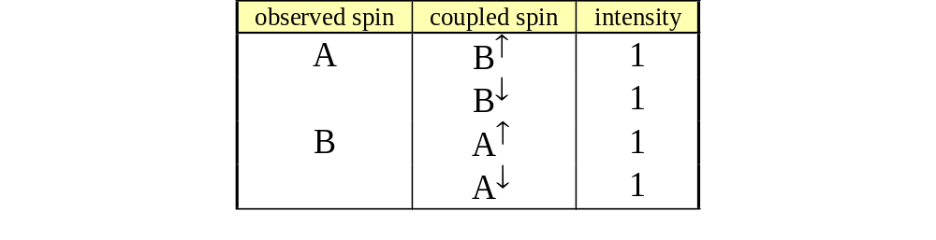
同核J-偶合(Homonuclear J-Coupling)
多重峰出现的规则:
  1. 某一原子核与N个相邻的核相互偶合将给出(n+1)重峰.
  2. 等价组合具有相同的共振频率.其强度与等价组合数有关.
  3. 磁等价的核之间耦合作用不出现在谱图中.
  4. 偶合具有相加性.
H_{a}
H_{b}
C
C
H_{B}
H_{B}
H_{A}
H_{A}
J_{AB}
J_{AB}
ω_{a}
ω_{b}

Slide 19
异核J-偶合(Heteronuclear J-Coupling)
*C
*CH
*CH₂
*CH₃
H3
H2
H2
H1
H1
H1
C
C
C
C

Slide 20
去耦（Decoupling）及其作用（I）
原子核间的耦合导致谱图的复杂化。
如果峰数不多，耦合的方式仍可分析出。但当很多锋出现时，耦合方式的分析就不是那么容易。
3
3
*CH₃-CH₂-
未去偶
3
3
氢去偶

Slide 21
去耦（Decoupling）及其作用（II）
去耦除了可以简化碳谱还因为有核的Overhauser效应而增加信噪比。
C-H
C-H₂
decoupled
*CH₃-CH₂-
coupled

Slide 22
NMR谱图包含的信息
Larmor 频率：原子核
化学位移: 结构测定(功能团)
J-耦合: 结构测定(原子的相关性)
偶极耦合: 结构测定 (空间位置关系)
弛豫: 动力学
CH₃
J_{CH}
H
>C=CH-
H
D
¹H
C
H
H
C
C
H
C
H
C
>C=C<
H
J_{HH}
CH₃
¹³C

Slide 23
样品配置方法及要求

Slide 24
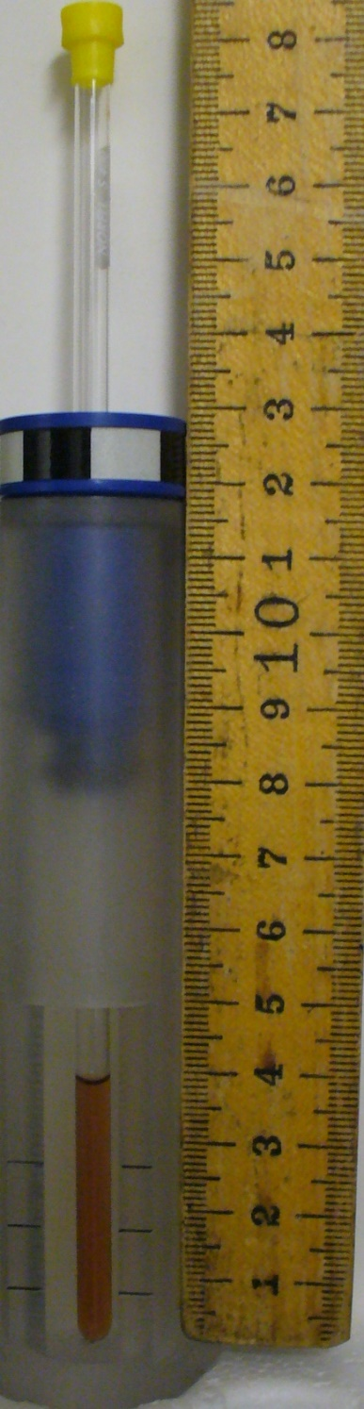
Sample
Rule #1: for Bruker NMR spectrometers, the NMR tube insert cannot exceed max depth (19mm or 20mm) from the center of the RF coil
  Longer insert than recommended may present problems for the probe, as well as cause frictions during spinning
Rule #2: center of NMR sample should be as close as possible to the center of RF coil.
  Normal sample needs to about 500 ul or slight more
  Too much solvent is a waste!
  Too little solvent may make shim difficult, but it does work!
10% deuterated solvent is sufficient for locking
RF coil
18mm
Coil Center
≤ 20mm

Slide 25
核磁管
直径5mm，玻璃、透明、无异物、清洗干净
氘代试剂
不管是固体样品还是液体样品，均需要选择合适的氘代试剂进行溶解。不能使用普通试剂，因为锁场必须使用氘代试剂。常用的氘代试剂有：氘代氯仿、重水、氘代DMSO、氘代甲醇、氘代丙酮、氘代四氢呋喃等。
配置好的溶液
应为透明均一的溶液，溶液内不能有悬浮物或者沉淀，不能有分层现象，不能有浓度梯度存在，样品高度在4.5~5.5cm，不能低于4.5cm。

Slide 26

Clean clear solution
Not enough solvent
Suspension or opaque solution
Concentration gradient
Precipitate
Two phases
B a d S a m p l e s !
GOOD!

Slide 27
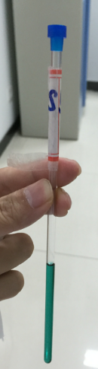
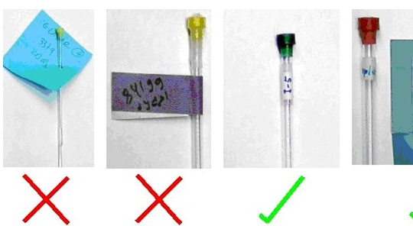


样品配置方法
固体样品测试H谱：取1.5mL离心管，置于天平上，归零，取样品5-10mg（分子量在300-500的样品）放置离心管中，加入0.5mL氘代试剂，进行充分溶解，溶解完全后，将溶液移至核磁管中，盖上核磁管帽。在核磁管外壁贴上标签，标明样品名称，溶剂等信息内容，最后用透明胶将标签固定。
固体样品测试C谱：取1.5mL离心管，置于天平上，归零，取样品20-30mg（分子量在300-500的样品）放置离心管中，加入0.5mL氘代试剂，进行充分溶解，溶解完全后，将溶液移至核磁管中，盖上核磁管帽。在核磁管外壁贴上标签，标明样品名称，溶剂等信息内容，最后用透明胶将标签固定。如果固体不能完全溶解，请将离心管进行离心，然后取上清液，以保证样品配置要求。
液体样品（分子量在300-500）测试H谱和C谱：测试H谱，取半滴到一滴样品滴入0.5mL氘代试剂中，转移至核磁管。测试C谱，取一滴到两滴样品滴入0.5mL氘代试剂中，转移至核磁管。
样品名称最好是英文字母和阿拉伯数字结合！
标签示意图

Slide 28
核磁共振波谱仪的应用领域（仅限于我所核磁）
¹H
¹³C、DEPT
X
常规、压溶剂峰
一维谱
¹¹B、¹⁹F、²⁹Si、³¹P……
从谱图种类分
H-H
H-C
H-N
C-C
COSY、NOESY、TOCSY
二维谱
HSQC、HMBC、HMQC
理论上可以做，但需要特殊条件

Slide 29
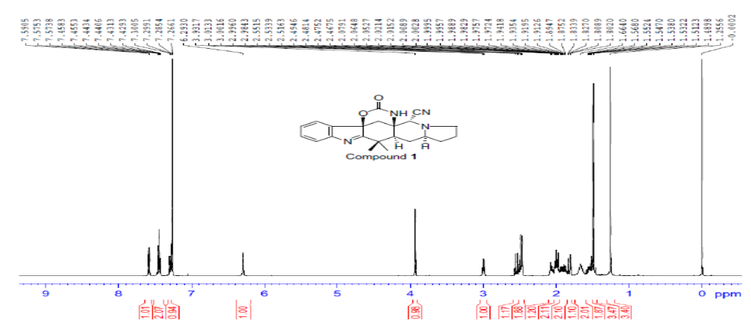
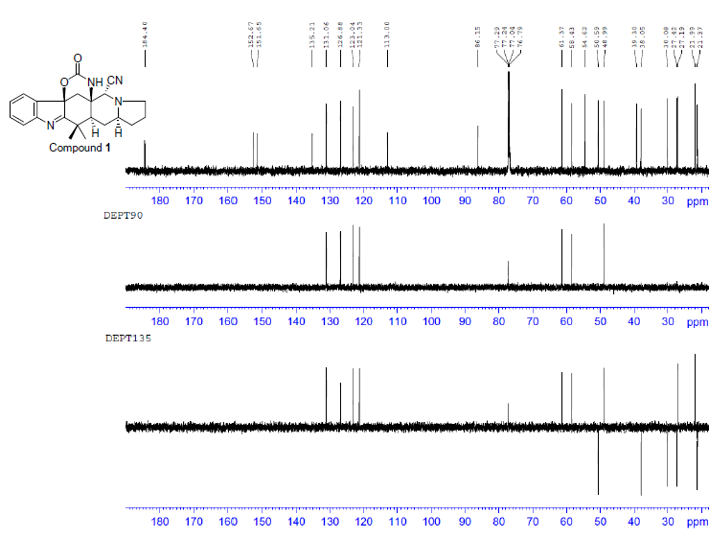
¹HNMR
¹³C,DEPT NMR

Slide 30
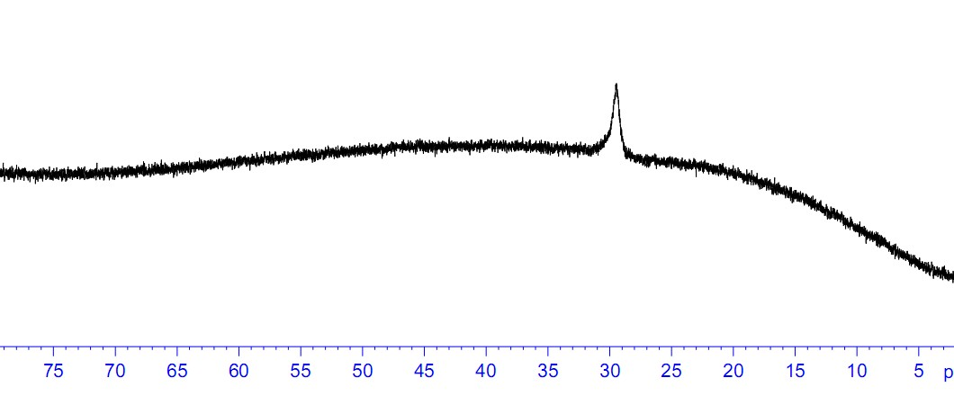
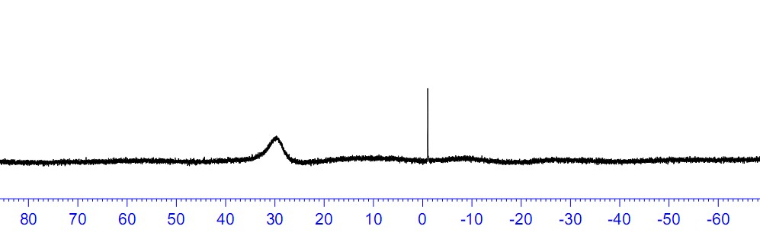
¹¹B谱
未进行基线校正
基线校正后

Slide 31
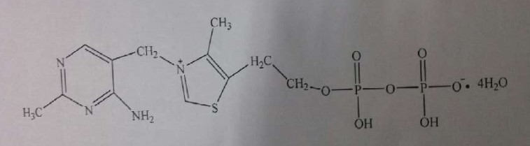
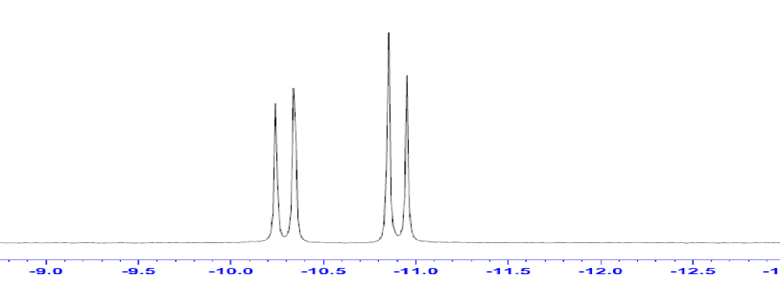
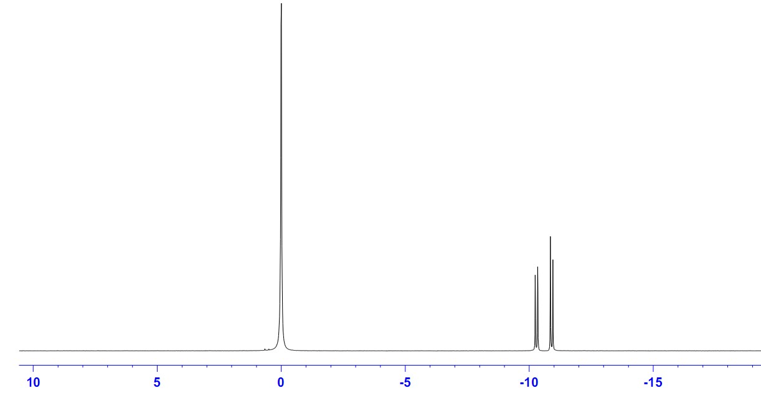
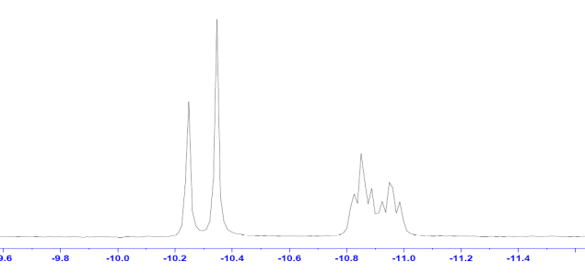
³¹P谱结构鉴定
decouple
+
couple

Slide 32
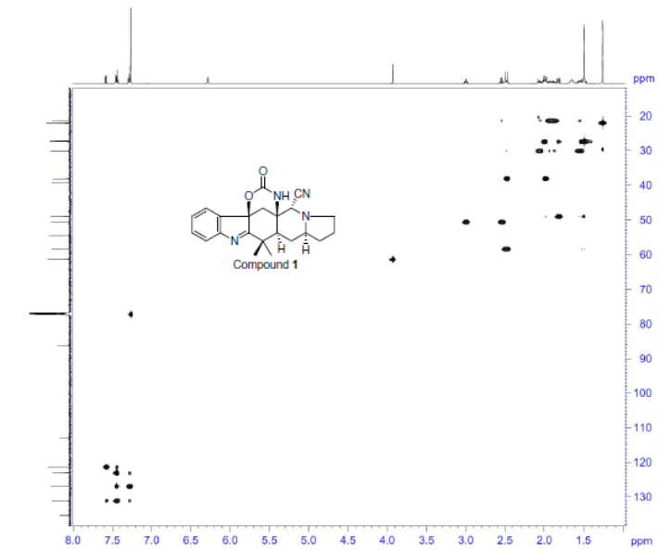
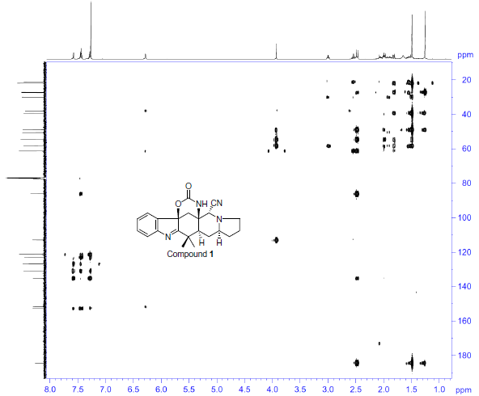
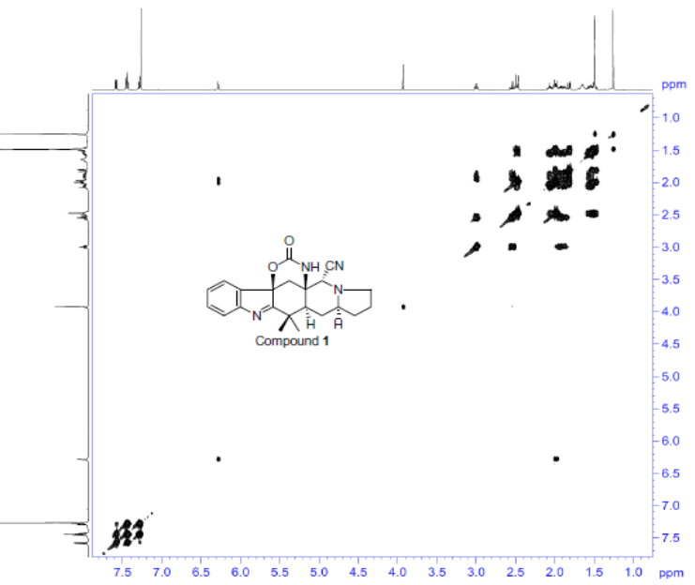
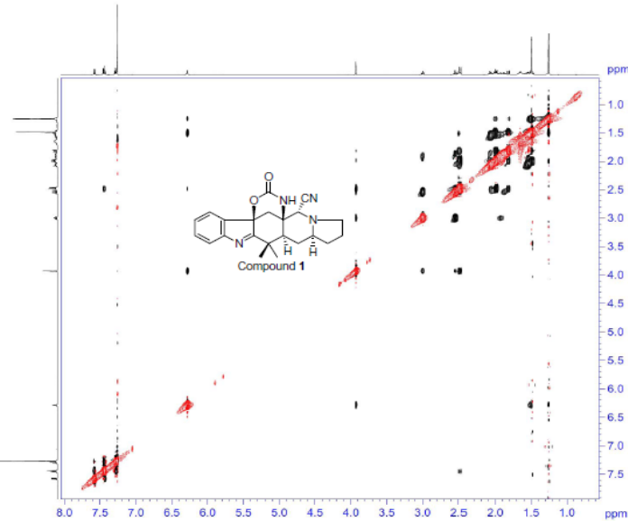
二维谱图示例
HSQC
HMBC
COSY
NOESY

Slide 33
谱图处理软件
专业软件：topspin
可以到布鲁克官网自行注册下载
其他软件
MestReNova-6[1].1.1-6384-Win破解版
MestReC-v4.7
MestReC499
NUTS-2000
ACDLabs

Slide 34
谢 谢！

